Slide 1

CHÀO MỪNG CÁC CON
ĐẾN VỚI TIẾT TỰ NHIÊN VÀ XÃ HỘI LỚP 2

Slide 2

An toàn khi đi trên phương tiện
giao thông (tiết 1)
Bài 9

Slide 3

Yêu cầu cần đạt
- Học sinh được tìm hiểu về quy định khi đi trên một số phương tiện giao thông.
*Phát triển năng lực và phẩm chất:
- Biết sử dụng kiến thức đã học vào cuộc sống hàng ngày.

Slide 4


M
KHỞI ĐỘNG
Trò chơi: Bay khắp trời xanh

Slide 5


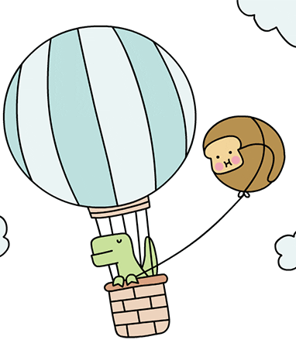




Slide 6



CỐ LÊN!

Slide 7






HU HU...
Câu 1:
Mắt đỏ, vàng, xanh
Đêm ngày đứng canh
Ngã tư đường phố
Mắt đỏ báo “dừng”
Mắt xanh báo “đi”
Vàng “Chờ tí nhé”
Đố bé đèn gì?
Đèn led trang trí
Đèn ngủ
Đèn bàn học
Đèn tín hiệu giao thông

Slide 8
HU HU...
Câu 2:
Ai người đi sớm về trưa
Gió sương chẳng quản, nắng mưa chẳng sờn
Đứng canh ở các ngả đường
Người xe qua lại bốn phương an toàn?
Bác lao công
Cảnh sát giao thông
Thầy, cô giáo
Bác bảo vệ

Slide 9
HU HU...
Câu 3:
Một mặt mà chỉ một chân
Đứng bên quốc lộ xa gần khắp nơi
Tuy rằng chẳng nói một lời
Mà nghiêm pháp luật, trái thời phạt ngay?
Tờ giấy
Biển quảng cáo
Bức tranh
Biển chỉ đường

Slide 10
HU HU...
Câu 4:
Em được người lớn đèo bằng xe máy đi trên đường, em phải ngồi thế nào cho an toàn?
Đội mũ bảo hiểm và ngồi trước người lớn.
Đội mũ bảo hiểm, ngồi sau người lớn và bám chắc vào người lớn.
Đội mũ bảo hiểm và ngồi sau người lớn.
Không đội mũ bảo hiểm, ngồi sau người lớn.
A
C
B
D

Slide 11
Câu 5:
Đặc điểm của biển báo chỉ dẫn là gì?
Hình tam giác nền vàng, viền đỏ.
Hình tròn nền xanh
Hình chữ nhật hoặc hình vuông nền màu xanh lam, ở giữa có hình vẽ hoặc chữ chỉ dẫn màu trắng.
HU HU...
A
B
C

Slide 12

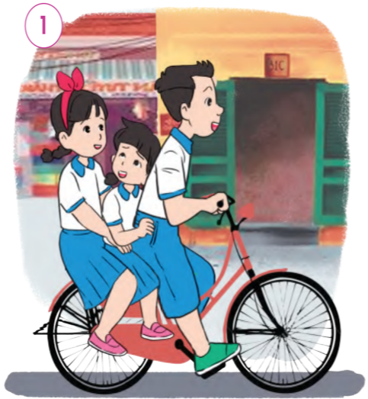
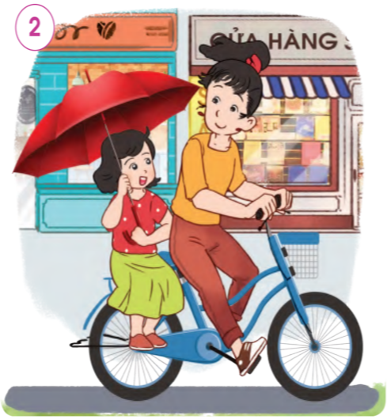
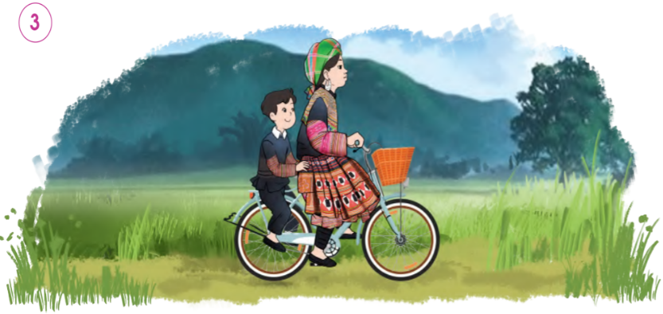

Slide 13
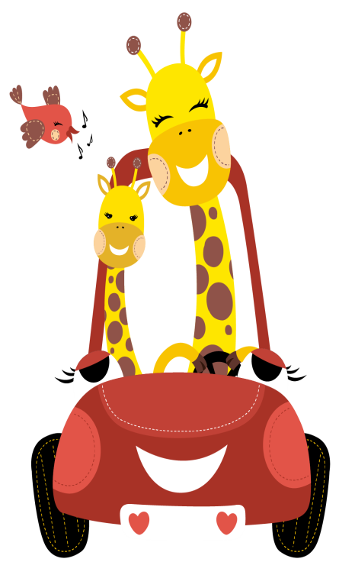
Hình 1: Hành động đèo hai người phía sau xe đạp không an toàn.

Slide 14
Hình 2: Hành động cầm ô khi ngồi sau xe dễ làm mất phương hướng của xe, dễ gây tai nạn.

Slide 15

Hình 3: Người lái xe mặc váy có thể bị mắc váy vào bánh xe không an toàn.

Slide 16

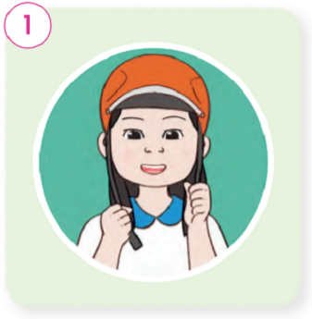
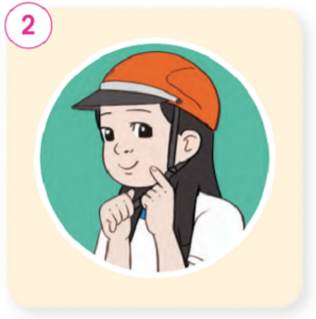
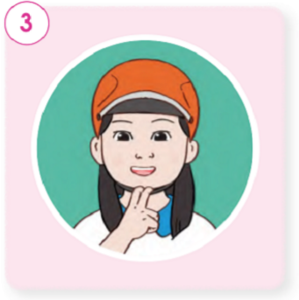
1
An toàn khi ngồi sau xe máy
Đội mũ bảo hiểm đúng cách

Slide 17
1
An toàn khi ngồi sau xe máy
Đội mũ bảo hiểm đúng cách
Bước 1: Mở dây quai mũ sang hai bên cho thẳng và đội mũ lên đầu sao cho vành dưới mũ song song với chân mày.

Slide 18
Bước 2: Chỉnh khoá bên của dây mũ sao cho dây quai mũ nằm sát phía dưới tai.

Slide 19
Bước 3: Cài khoá ở phía dưới cằm và chỉnh quai mũ sao cho có thể đặt vừa hai ngón tay giữa cằm và quai mũ.

Slide 20

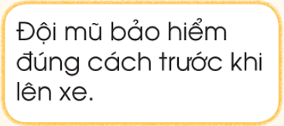
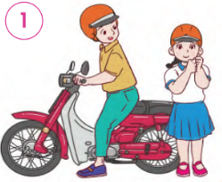
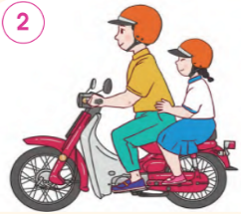
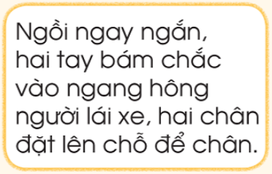
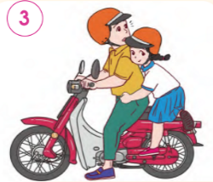
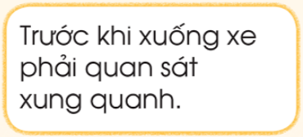
Dựa vào các hình và thông tin dưới đây, nêu một số quy định khi ngồi sau xe máy.

Slide 21
Một số quy định khi ngồi sau xe máy:
Đội mũ bảo hiểm đúng cách trước khi lên xe.
Ngồi ngay ngắn, hai tay bám chắc vào ngang hông người lái xe, hai chân đặt lên chỗ để chân.
- Trước khi xuống xe phải quan sát xung quanh.

Slide 22

- Em cần thay đổi thói quen nào khi ngồi sau xe máy để đảm bảo an toàn? Vì sao?
- Phải quan sát khi xuống xe.
- Sẽ tránh được phần nào xảy ra va chạm, tai nạn giao thông, đảm bảo được an toàn cho bản thân và người khác.

Slide 23

Chào các con.
Chúc các con học tập tốt!

